Slide 1
选题 3
存储层次性能实测 — c)
工作集大小扫描 · Cache 边界识别 · 虚拟机与宿主机对比
Intel Core i9-13900HX | VMware Ubuntu 64 位 | 4KB → 1GB

Slide 2
实验环境
项目 | 虚拟机 | 宿主机
系统 | Ubuntu 64 位 / VMware | Windows 11 家庭中文版
CPU | 2 个 vCPU | Intel Core i9-13900HX，24 核 / 32 线程
内存 | 4 GB | 15.75 GB
Cache 记录 | L1d 48KB / L2 2MB / L3 36MB | L3 36MB，Windows 汇总 L2 32MB
定位：虚拟机用于观察缓存边界与调度影响；宿主机用于提供裸机级参考基线

Slide 3
测试方法
gcc -O2 -Wall -Wextra -std=gnu11 wss_scan.c -o wss_scan ./wss_scan taskset -c 0 ./wss_scan # 固定到 vCPU0
工作集大小: 4KB, 8KB, 16KB, ... , 512MB, 1GB 访问模式: p = *(void **)p 统计方式: 每个大小重复测量，取中位数作为 Avg Access(ns)
关键点：随机 pointer chasing 让下一次访问地址依赖当前读出的指针，尽量避免硬件预取器提前加载

Slide 4
为什么不直接使用 lscpu 的 Cache 容量
lscpu: L1d cache: 96 KiB L1i cache: 64 KiB L2 cache : 4 MiB L3 cache : 72 MiB
cpu0/cache: index0: 48K L1d index1: 32K L1i index2: 2048K L2 index3: 36864K L3
采用 cpu0/cache 作为主边界
本程序主要是单线程随机访问，更接近单个逻辑 CPU 视角。lscpu 的 96KB / 4MB / 72MB 很可能是 2 个 vCPU 的汇总值。
因此：环境记录保留 lscpu，曲线边界判断采用 L1d=48KB、L2=2MB、L3=36MB

Slide 5
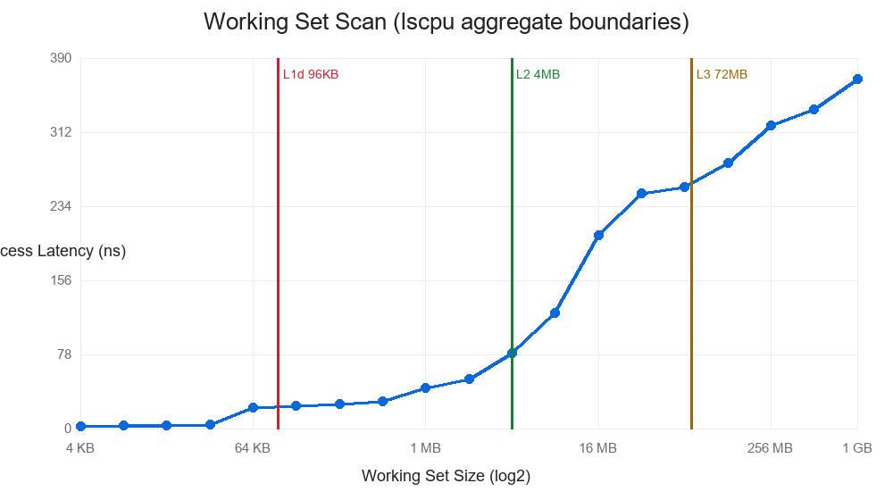
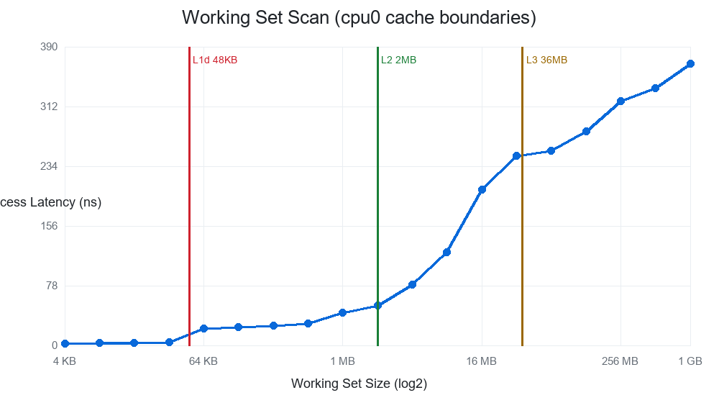
边界线选择对结果解释的影响
右图使用 cpu0/cache 边界后，64KB 与 2MB 附近的转折解释更自然

Slide 6
工作集扫描结果
结论：64KB 附近离开 L1d 低延迟区；2MB 后继续升高；几十 MB 后逐步进入主内存访问区域

Slide 7
扩展一：虚拟机与宿主机对比
64KB 随机访问
Host
VM
倍率
3.12
17.68
5.7x
2MB 随机访问
Host
VM
倍率
6.50
40.56
6.2x
1GB 随机访问
Host
VM
倍率
110.94
321.89
2.9x
虚拟机绝对延迟更高，但趋势仍然能够反映缓存层级变化

Slide 8
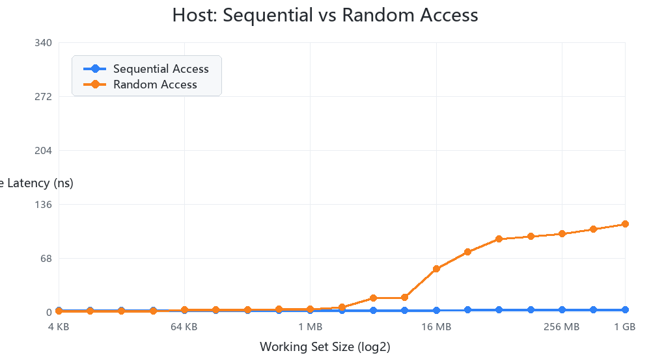
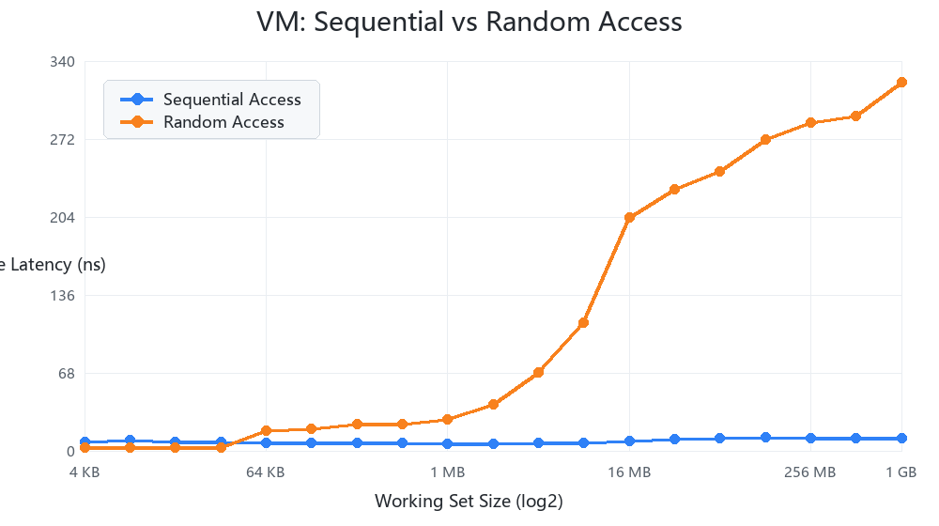
顺序访问 vs 随机访问
顺序访问被硬件预取器优化，曲线更平；随机访问更能暴露 Cache 层级台阶

Slide 9
关键数据摘录
工作集 | Host 顺序 | Host 随机 | VM 顺序 | VM 随机
32KB | 1.96 ns | 0.97 ns | 7.95 ns | 2.49 ns
64KB | 2.00 ns | 3.12 ns | 7.32 ns | 17.68 ns
2MB | 1.95 ns | 6.50 ns | 6.16 ns | 40.56 ns
16MB | 2.18 ns | 54.48 ns | 8.74 ns | 203.46 ns
1GB | 3.03 ns | 110.94 ns | 11.22 ns | 321.89 ns
随机访问在 64KB、2MB、十几 MB 后台阶明显；虚拟机在大工作集下延迟被进一步放大

Slide 10
虚拟机延迟偏高的原因
vCPU 调度
Cache 不独占
虚拟机只有 2 个 vCPU，实验线程由宿主机调度，可能暂停、迁移或被抢占。
L3 是共享资源，虚拟机无法独占宿主机 L3，与其他进程互相干扰。
内存虚拟化
后台负载
虚拟地址到宿主机物理地址存在额外映射，随机访问会放大 TLB 和页表开销。
Windows、VMware、图形界面和安全服务都会影响 CPU 与内存带宽。
所以：虚拟机实验重点看趋势和拐点，不直接把绝对 ns 值当作裸机性能

Slide 11
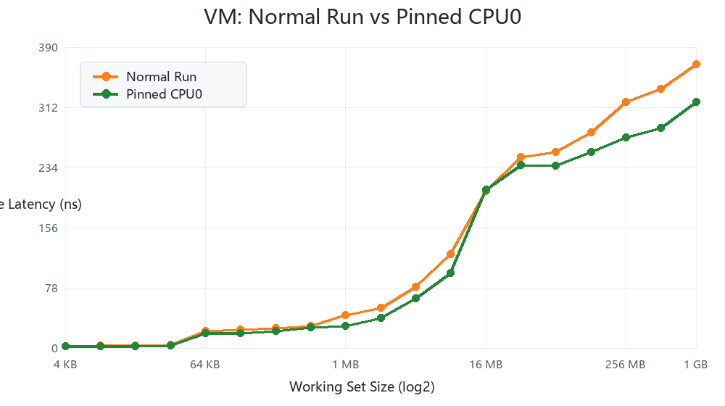
扩展二：固定 CPU 核心
普通运行: ./wss_scan
固定核心: taskset -c 0 ./wss_scan
实验目的
减少线程在 vCPU 之间迁移，降低调度带来的测量抖动。
1GB 结果
普通 367.73 ns → 固定 318.95 ns，下降约 13.3%

Slide 12
固定核心运行效果
工作集 | 普通运行 | 固定核心 | 变化
1MB | 42.49 ns | 28.48 ns | 下降 33.0%
8MB | 121.64 ns | 97.00 ns | 下降 20.3%
64MB | 254.28 ns | 236.53 ns | 下降 7.0%
256MB | 319.39 ns | 273.03 ns | 下降 14.5%
1GB | 367.73 ns | 318.95 ns | 下降 13.3%
固定核心后多数工作集延迟降低，说明 vCPU 迁移和调度确实会影响测量。
16MB 附近差异很小，说明固定核心不能消除所有虚拟化开销。

Slide 13
实验判断总结
Cache 边界
L1d
L2
L3
48K
2M
36M
访问模式
Seq
Rand
选择
平滑
台阶
Rand
虚拟化影响
Host 1GB
VM 1GB
倍率
110.94
321.89
2.9x
关键判断：随机 pointer chasing 更适合本题；虚拟机结果可看趋势，不宜看作裸机绝对性能

Slide 14
结论
1. 本实验采用 /sys/.../cpu0/cache 作为主边界：L1d=48KB、L2=2MB、L3=36MB。
2. 顺序访问受硬件预取器优化，延迟低且曲线平滑；随机访问更容易看见缓存层级台阶。
3. 虚拟机随机访问延迟明显高于宿主机，大工作集下差异最明显。
4. 固定 CPU 核心后多数工作集延迟下降，1GB 工作集下降约 13.3%。
5. 虚拟机中可以观察容量边界，但报告中应重点分析趋势和转折点。
数据来源：Ubuntu 虚拟机实测 + Windows 宿主机实测 + /sys/devices/system/cpu/cpu0/cache

